Slide 1

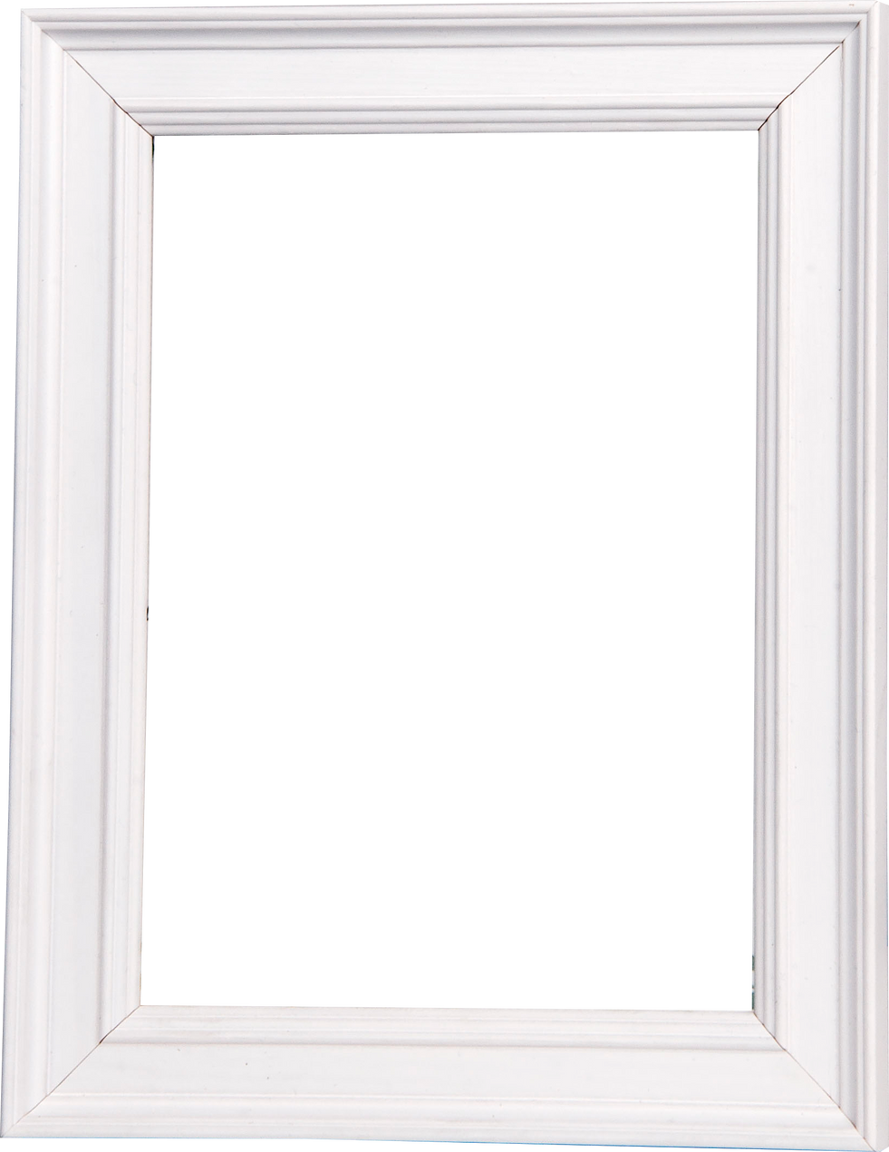
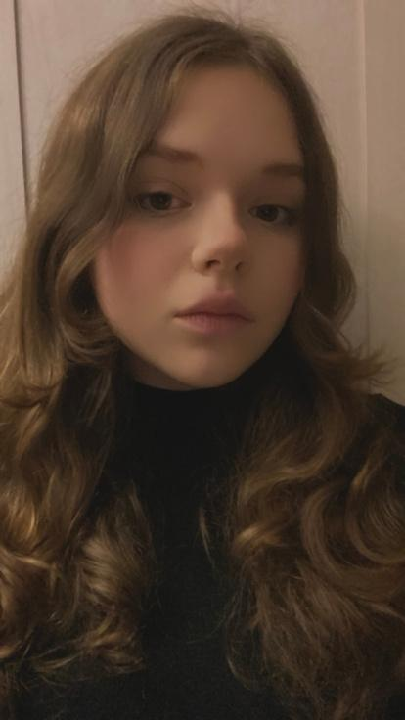
ЕКОБ’ЮТІ-ПРОДУКТИ ДЛЯ ДОГЛЯДУ ЗА ШКІРОЮ ОБЛИЧЧЯ
Мариненко Поліна Артемівна, учениця 10 класу,
Комунальний заклад «Чугуївський ліцей № 2»
Чугуївської міської ради Харківської області
Сєрік Ольга Вадимівна, учитель біології
комунального закладу «Чугуївський ліцей № 2»
Чугуївської міської ради Харківської області,
спеціаліст вищої категорії, вчитель-методист
Ворожбіт Олена Анатоліївна, лікар-хірург,
дерматовенеролог, косметолог, директор
учнівсько-медицинського центру
MARTINEX Україна, вищої категорії
Чугуїв – 2024
1

Slide 2


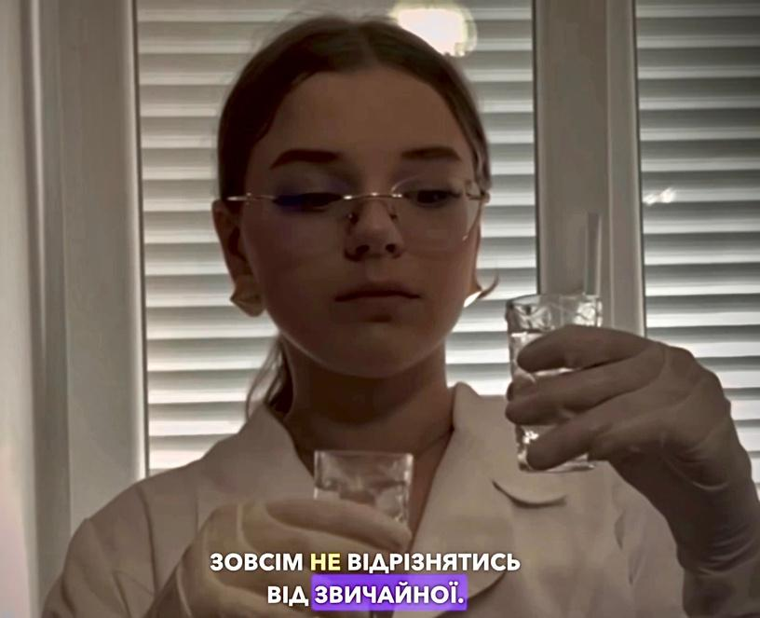

АКТУАЛЬНІСТЬ ДОСЛІДЖЕННЯ
Шкіра – дзеркало краси і її очищення – це не лише питання косметології, а й важлива складова гігієни кожної людини. На українських та світових телеканалах, просторах інтернету, зовнішній рекламі, презентують велику кількість очищуючих засобів для шкіри.
Вважаю, що для ефективного очищення і доглядом за шкірою, є міцелярна вода, але 72% респондентів від нашого вхідного онлайн-опитування обирають звичайну воду. Вивчення впливу міцелярної води і порівняння із впливом звичайної, присвячені наші дослідження починаючи з 2022 року.
Таким чином, ця тема є актуальною, бо вона стосується кожного.
2

Slide 3

НАУКОВИЙ АПАРАТ
Метою роботи було дослідження ефективності міцелярної води як засобу для очищення шкіри обличчя.
Передбачалося виконання таких завдань:
1. Опрацювати наукові праці та інтернет-джерела з питання будови і типів шкіри та впливу міцелярної води як бʼюті-продукту в догляді за шкірою обличчя.
2. Розробити та провести вхідне онлайн-опитування респондентів «Міцелярна вода – дієвий засіб чи маркетинговий хід?» за допомогою програмного забезпечення Google Forms.
3. Опрацювати методику дослідження бʼюті-продуктів ТМ міцелярної води, провести дослідження та зробити порівняння із впливом звичайної води.
4. Розробити відеоролик для каналу YouTube «Міцелярна вода – дієвий засіб чи маркетинговий хід?» та Іnfographics за допомогою мультизадачного онлайн-сервісу Genially як основу для подальшого розповсюдження інформації в соцмережах.
5. Провести вихідне онлайн-опитування респондентів «Міцелярна вода – дієвий засіб чи маркетинговий хід?» за допомогою програмного забезпечення Google Forms.
6. Здійснити апробацію результатів науково-дослідницької роботи.
3

Slide 4
НАУКОВИЙ АПАРАТ
ОБʼЄКТ ДОСЛІДЖЕННЯ
ПРЕДМЕТ ДОСЛІДЖЕННЯ
результати вхідного та вихідного онлайн-опитування респондентів, бʼюті-продуктів ТМ міцелярної води, шкірка апельсина.
перевірка ефективності впливу міцелярної води як засобу для очищення шкіри обличчя.
НОВИЗНА РОБОТИ
вперше в Чугуївській громаді досліджено бʼюті-продукти ТМ міцелярної води, зроблено порівняння із впливом звичайної води; розроблено онлайн-опитування, відеоролик на каналі YouTube «Міцеляна вода – дієвий засіб чи маркетинговий хід?» та Іnfographics.
ПРАКТИЧНЕ ЗНАЧЕННЯ
ГІПОТЕЗА
дослідити вплив та підтвердити ефективність бʼюті-продуктів ТМ міцелярної води та рекомендувати для щоденного використання.
результати експерименту можуть дати об’єктивну інформацію споживачам про ефективність ТМ міцелярної води, що допоможе їм зробити усвідомлений вибір.
4

Slide 5

МЕТОДИ ДОСЛІДЖЕННЯ
ТЕОРИТИЧНИЙ
ЛАБОРАТОРНИЙ
СОЦІОЛОГІЧНИЙ
опрацювання методики дослідження та їх проведення; розробка відеоролика для каналу YouTube та Іnfographics.
вхідне і вихідне онлайн-опитування респондентів «Міцелярна вода – дієвий засіб чи маркетинговий хід?»
аналіз наукових праць, інтернет-джерел та бесіда з науковим керівником.
5

Slide 6


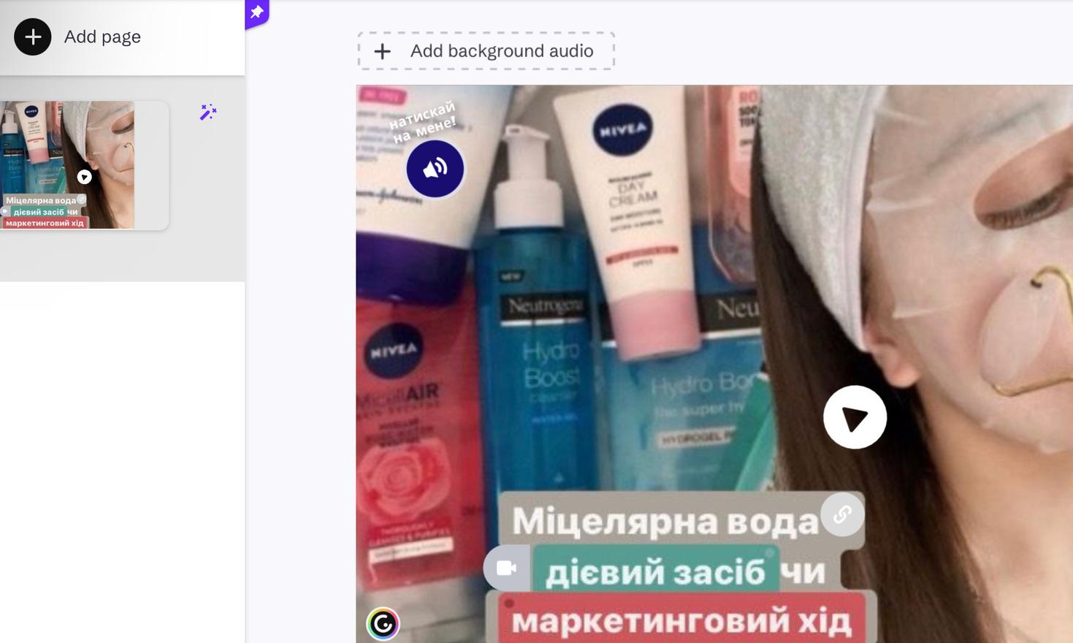
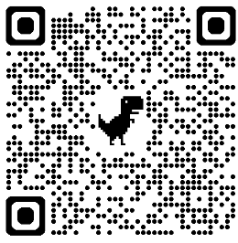
ТЕОРИТИЧНИЙ ЕТАП ДОСЛІДЖЕННЯ
Опрацювали наукові праці, інтернет-джерела та провели бесіду з науковим керівником з питання деталізації в вивченні типів шкіри
Визначили зміст понять: шкіра, епідерміс, дерма, гіподерма, міцелярна вода.
Розглянули вплив міцелярної води та встановили, що в даний бʼюті-продукт не входять речовини, що негативно впливають на шкіру: спирт, ароматизатори, парабени, силікони, тому
Підтвердили що засіб не сушить і не подразнює шкіру.
6

Slide 7

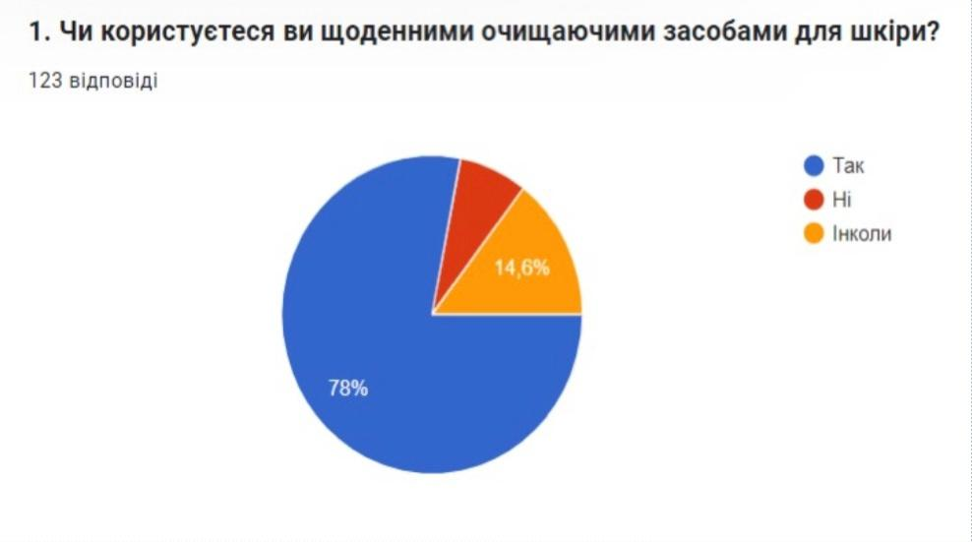
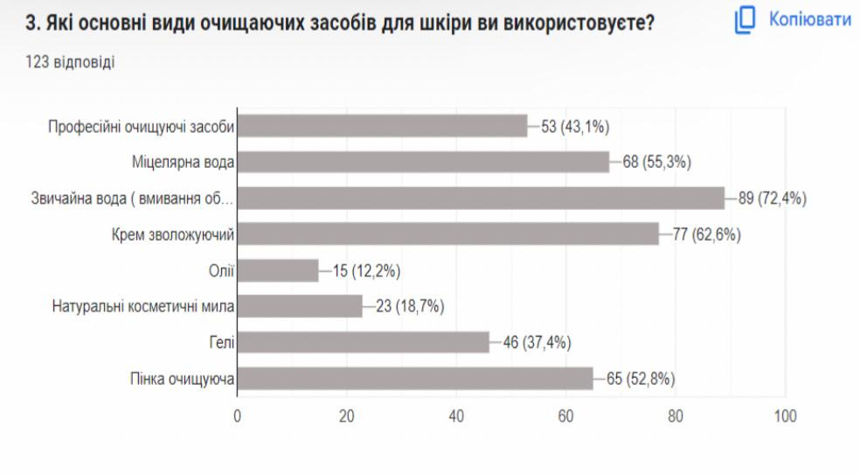
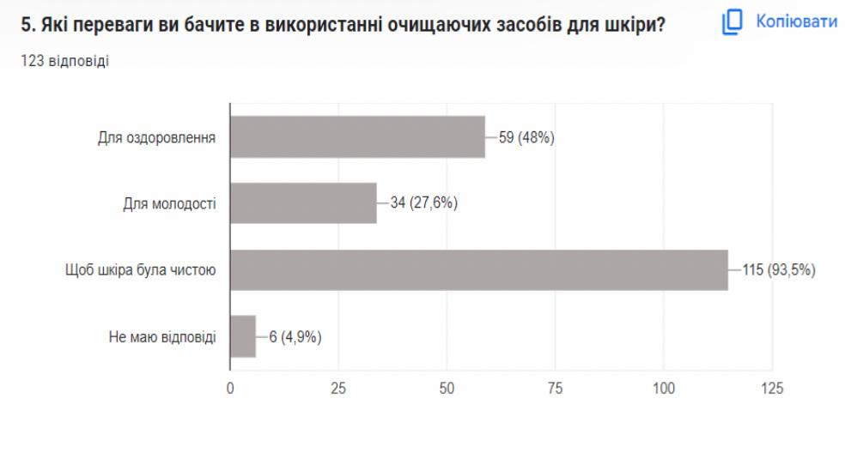
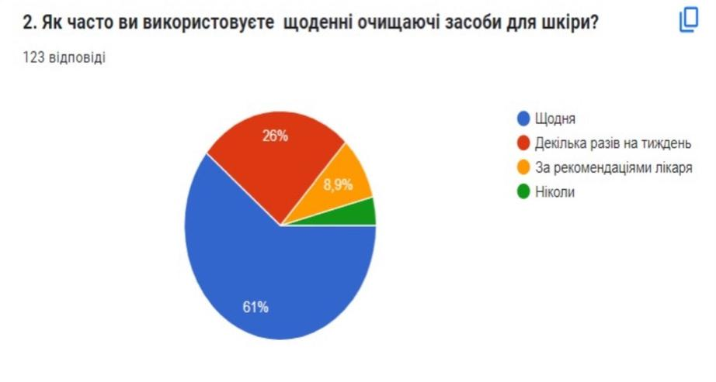
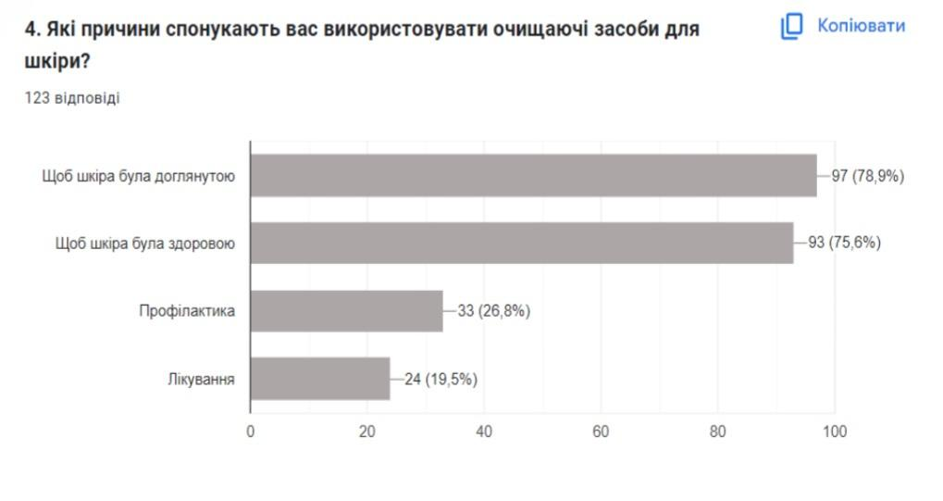
СОЦІОЛОГІЧНИЙ ЕТАП ДОСЛІДЖЕННЯ
Провели вхідне онлайн опитування «Міцелярна вода – дієвий засіб чи маркетинговий хід?» , в ньому взяли участь учні/учениці 8 – 10 класів КЗ «Чугуївський ліцей № 2», батьки і друзі. Було проведено з 25 березня (дедлайн 28 липня) та отримано 123 голоса
7

Slide 8
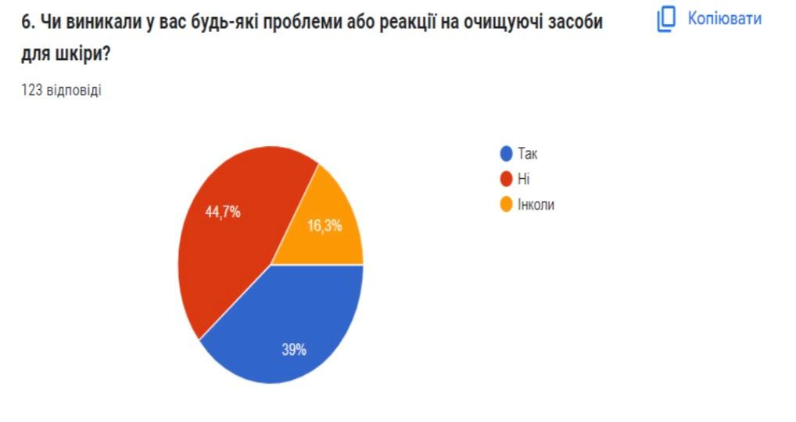
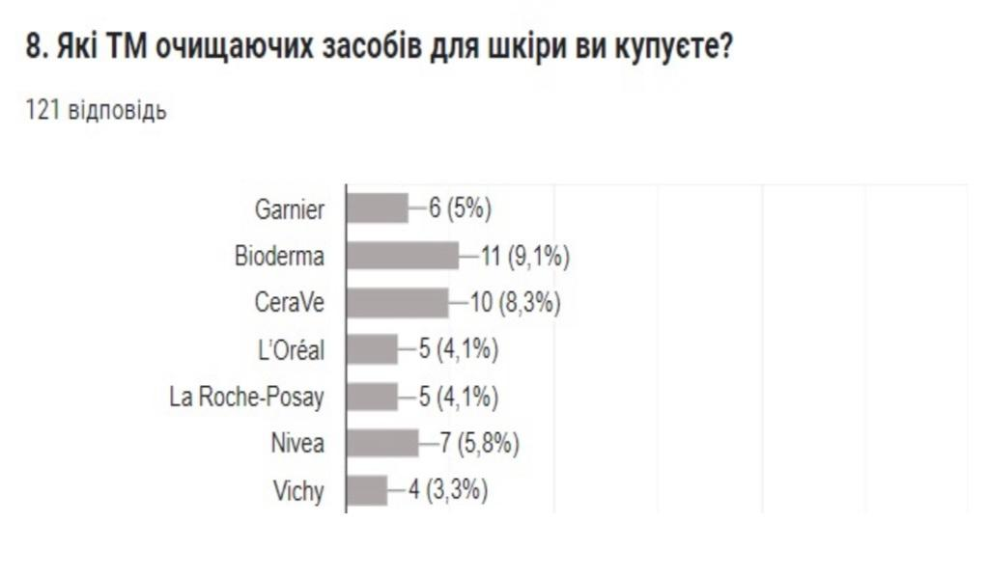
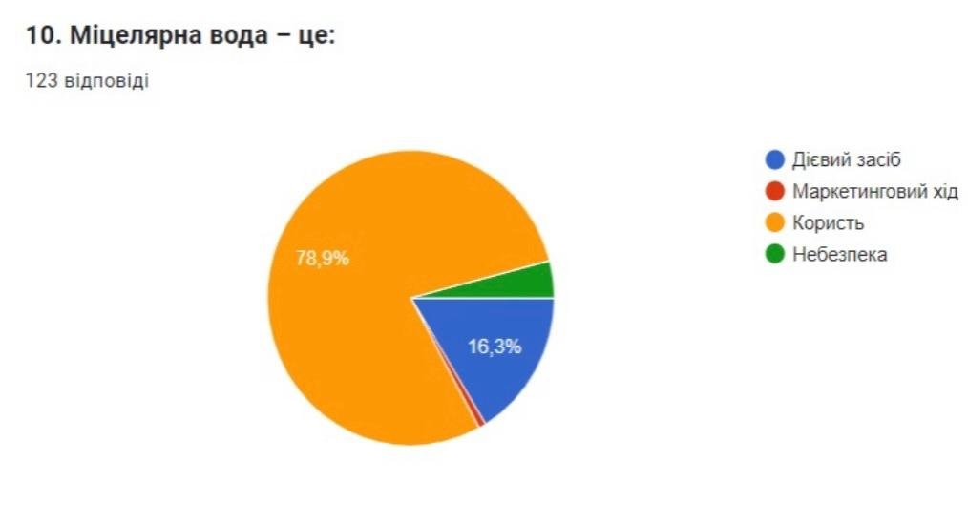
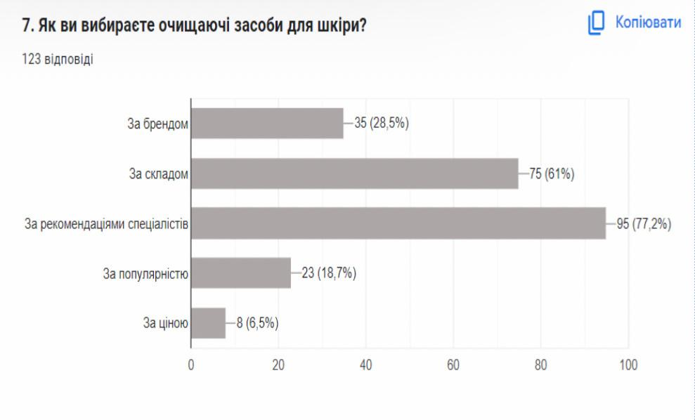
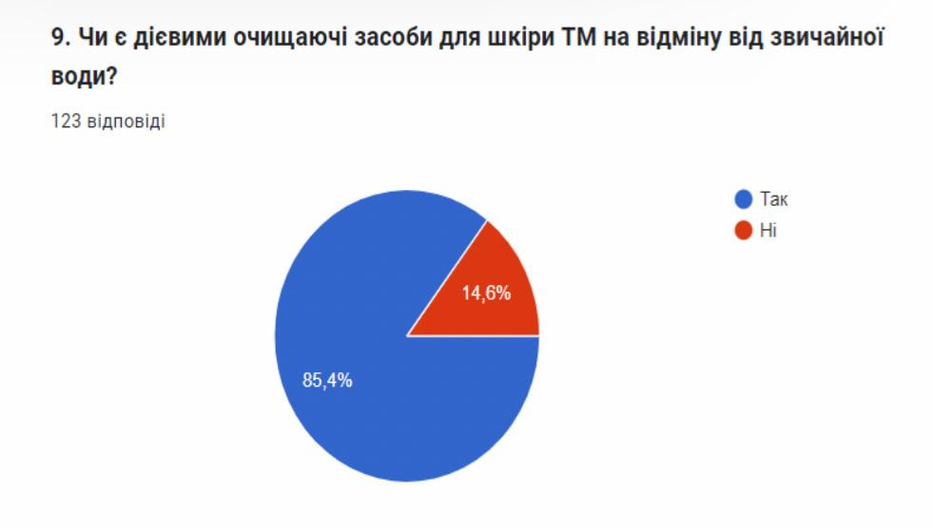
СОЦІОЛОГІЧНИЙ ЕТАП ДОСЛІДЖЕННЯ
8

Slide 9




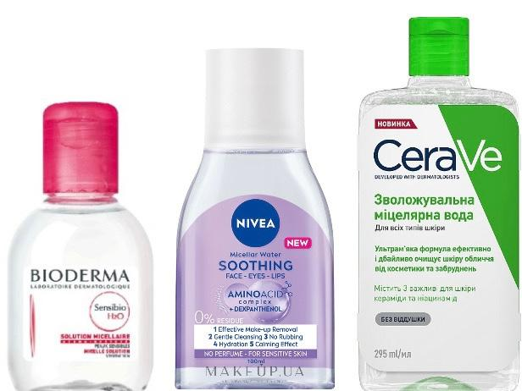
ЛАБОРАТОРНИЙ ЕТАП ДОСЛІДЖЕННЯ
З УРАХУВАННЯМ РЕЗУЛЬТАТІВ СОЦІОЛОГІЧНОГО ДОСЛІДЖЕННЯ НАМИ ОБРАНО ОЧИЩАЮЧІ ЗАСОБИ ДЛЯ ШКІРИ ОБЛИЧЧЯ: ЗАЛЕЖНО ВІД МАСОВОЇ ЧАСТКИ
ВІДПОВІДЕЙ ВІД ВХІДНОГО ОНЛАЙН-ОПИТУВАННЯ БУЛО РІШЕННЯМ ВИКОРИСТАТИ МІЦЕЛЯРНУ ВОДУ, А САМЕ ТАКИХ ВІД ТМ:
ДОДАТКОВО ВИКОРИСТАЛИ ДЛЯ ПОРІВНЯННЯ ВПЛИВУ ЗВИЧАЙНУ ВОДУ З ПІД КРАНУ (ДОКАЗ БУДЕ У ВІДЕО )
9

Slide 10

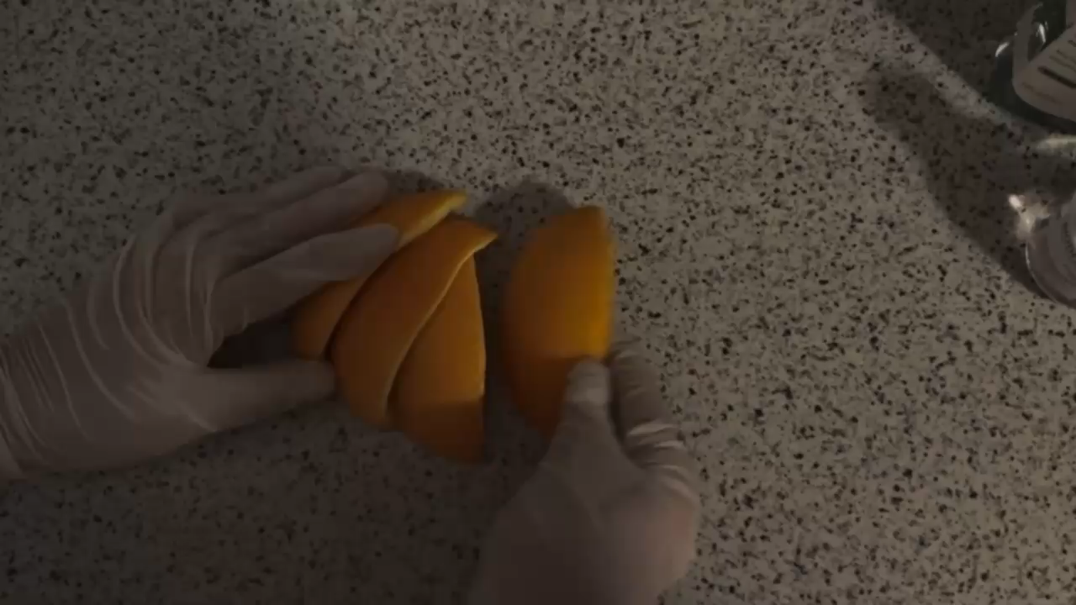
ВІДЕОПЕРЕГЛЯД ЛАБОРАТОРНОГО ДОСЛІДЖЕННЯ
https://youtu.be/nU4ViDz3jME?si=P8X3JoYoF8ejrJwE
10

Slide 11
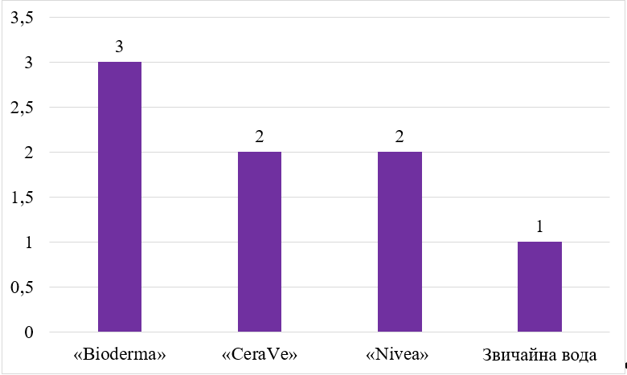
РЕЗУЛЬТАТИ ДОСЛІДЖЕНЬ БʼЮТІ-ПРОДУКТІВ ТМ МІЦЕЛЯРНОЇ ТА ЗВИЧАЙНОЇ ВОДИ
11

Slide 12
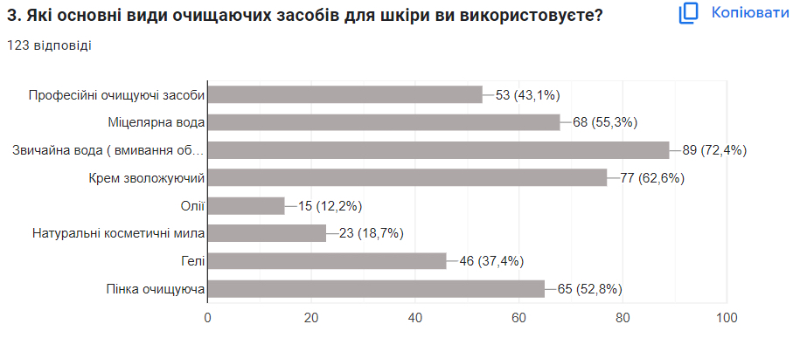
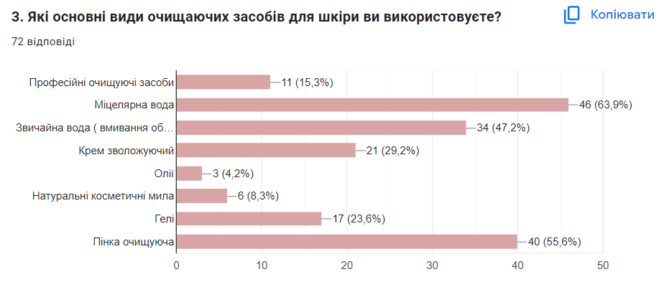
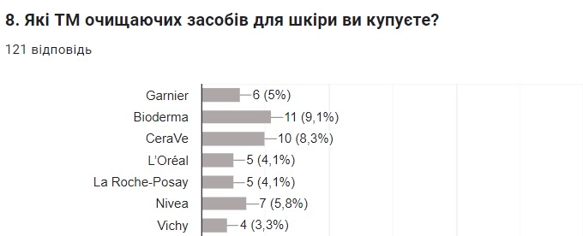
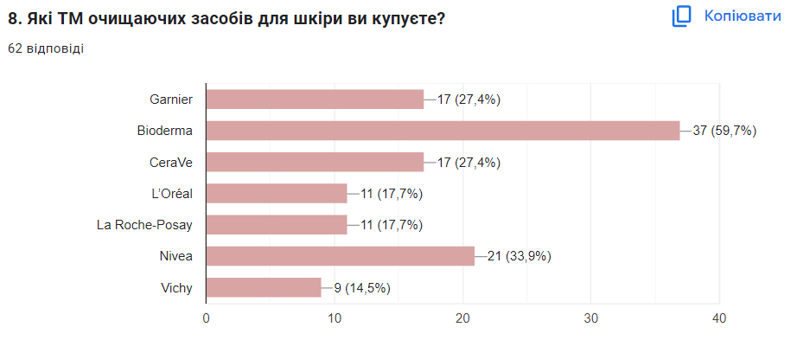
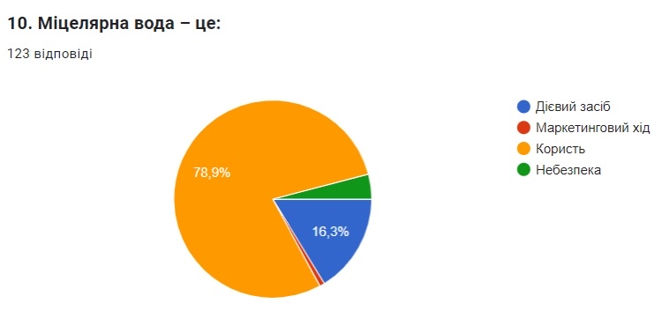
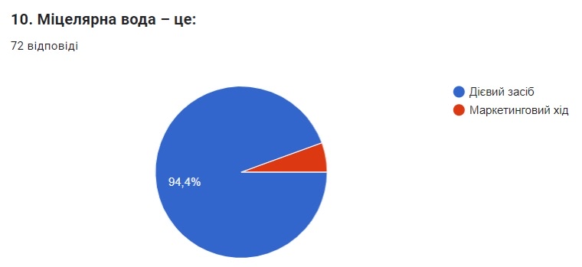
СОЦІОЛОГІЧНИЙ ЕТАП ДОСЛІДЖЕННЯ
Провели вихідне онлайн опитування «Міцелярна вода – дієвий засіб чи маркетинговий хід?» , в ньому взяли участь учні/учениці 8 – 10 класів КЗ «Чугуївський ліцей № 2», батьки і друзі. Було проведено з 1 вересня (дедлай 30 вересня) та отримано 123 голоса

Slide 13

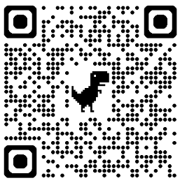
ПРАКТИЧНИЙ ЕТАП ДОСЛІДЖЕННЯ
YOUTUBE
GENIALLY
13

Slide 14

ВИСНОВКИ
1. Опрацьовано наукові праці та інтернет-джерела з питання будови і типів шкіри та впливу міцелярної води як бʼюті-продукту в догляді за шкірою обличчя.
2. Розроблено та проведено вхідне онлайн-опитування респондентів «Міцелярна вода – дієвий засіб чи маркетинговий хід?» за допомогою програмного забезпечення Google Forms.
3. Опрацьовано методику дослідження бʼюті-продуктів ТМ міцелярної води, проведено дослідження та зроблено порівняння із впливом звичайної води.
4. Розроблено відеоролик для каналу YouTube «Міцелярна вода – дієвий засіб чи маркетинговий хід?» та Іnfographics за допомогою мультизадачного онлайн-сервісу Genially як основу для подальшого розповсюдження інформації в соцмережах.
5. Проведено вихідне онлайн-опитування респондентів «Міцелярна вода – дієвий засіб чи маркетинговий хід?» за допомогою програмного забезпечення Google Forms.
6. Здійснено апробацію результатів науково-дослідницької роботи.
Отже, експериментально доведено що, міцелярна вода є дієвим засобом, а не маркетинговим ходом. Гіпотеза – підтверджена.
14

Slide 15

ПІКЛУЙТЕСЬ,
ЗМИВАЙТЕ,
ВИТИРАЙТЕ,
ДБАЙТЕ
!
ПРО ШКІРУ СВОГО ОБЛИЧЧЯ
15

